Slide 1
Super présentation
composée avec PPT

Slide 2
Introduction
Ici des commentaires
du bla-bla

Slide 3
Contenu remplaçable
celle là, je vais la remplacer

Slide 4
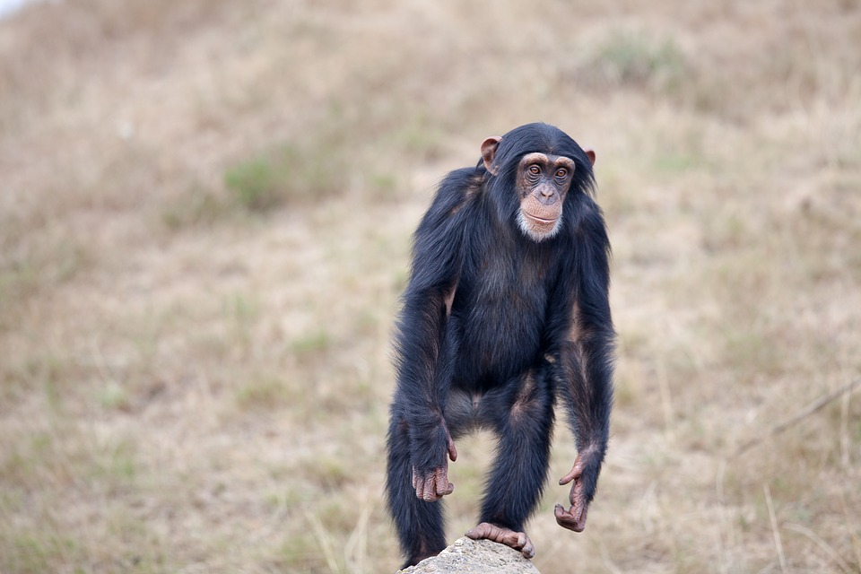
celle là, je vais la supprimer

